Slide 1
교량 안내 프로젝트 기획서
12151375 김현석
12151368 김재연

Slide 2
1.프로젝트 개요
2. 목적
Contents
3. 시스템 아키텍쳐
4. 구축 절차 및 내역
5. 향후 발전방향
6. 일정 계획
7. 기타(사례 분석)

Slide 3
01
프로젝트 개요
국내의 지역별, 유형별 교량에 대한 통합 정보서비스 메타사이트 구축
다양한 종류의 교량에 대한 스펙 데이터 구축(형태, 공법, 소유주..)
교량 분류에 따른 인덱싱 및 태그정보를 이용하여 데이터 정리
다양한 주제에 대한 간편한 데이터 추출 및 서비스 시스템 구축
특정 지역에 건설하는 데 적절한 교량 추천

Slide 4


02
목적
국내의 모든 교량들에 대한 정보를 보기 쉬운 방법으로 제공.
교량 건설이 필요한 업체나 개인들이 특정 지역에 어떤 교량을 건설하는 것이 적절한지에 대한 정보 제공.
국내
교량 정보 제공
정보 이용
특정 지역에
알맞는 교량 추천
다양한
기업
개인 사업자
수익 창출

Slide 5
03
기대 방향
해당 지역에 직접 가보지 않아도 국내의 교량 정보를 한눈에 볼수있다.
업체나 개인이 교량건설을 계획하는데에 편리함 제공
특정 지역에 건설하기에 적절한 교량 추천

Slide 6
04
시스템 아키텍쳐
관련기관
개인 기관
국가 기관
데이터 안내 어플리케이션
데이터 수집
관리자
DB
DB 설계 및
정보 입력

Slide 7




05
사용자 인터페이스
교량 정보제공
교량 정보제공
지역
종류
지역
종류
경기도 교량 현황
교량 종류별 현황
32
24
13
53
20
아치교
현수교
트러스 교
사장교

Slide 8


05
사용자 인터페이스
지도
교량 추천
국내 교량 건설 가능지역
OO강 에 적절한 교량(2건)
한강
아치교: ………….
현수교: ……………..
금강
낙동강

Slide 9
06
구축 절차 및 내역
단계 | 구분 | 세부 내역 | 비고
1단계(준비) | 준비 및 운영 정책 안 마련 | 교량 관련 용어에 대한 학습 및 특징 이해 정보 제공을 위한 서비스 표준 규정 | 사용자 정책 수립
2단계(구현) | 시스템 구축 | 정보 안내 웹 제작 관련 타 기관과의 컨텐츠 연동 표준 데이터 제공 서비스 구성 교량 분류 별 데이터 제공
3단계(서비스) | 데이터 수집 및 활용 | 데이터 조정/갱신/최신화(지속)
4단계(안정화) | 안정화 및 유지 보수 | 대용량 서비스 시 안정성을 위한 시스템 구성 교량 정보 증가에 대한 데이터베이스 확장 정보 활용 및 제공을 위한 아이디어 제안 | 수시/지속

Slide 10
07
향후 발전 방향
사용자가 요구하는 방향에 따라서 교량에 대한 추가 정보를 기재할 수 있도록 한다.
주제인 교량에만 제한적이지 않도록, 분야를 늘려서 새로운 건축물에 대한 정보를 제공할 수 있다.
그래픽 적인 요소를 추가하여 UI 측면을 강화한다.
웹 페이지로 만족하지 않고 어플리케이션이나 사용자에게 편하게 다가갈 수 있는 방법을 만든다.

Slide 11
08
일정 계획
구분 | 기간(단위: 주)
내용 | 1 | 2 | 3 | 4 | 5 | 6 | 7 | 8 | 9 | 10 | 11
[기획]컨셉-상세기획
Db 분류, 데이터 수집
[UI]디자인
코딩
[개발]DB 설계
개발
검수

Slide 12
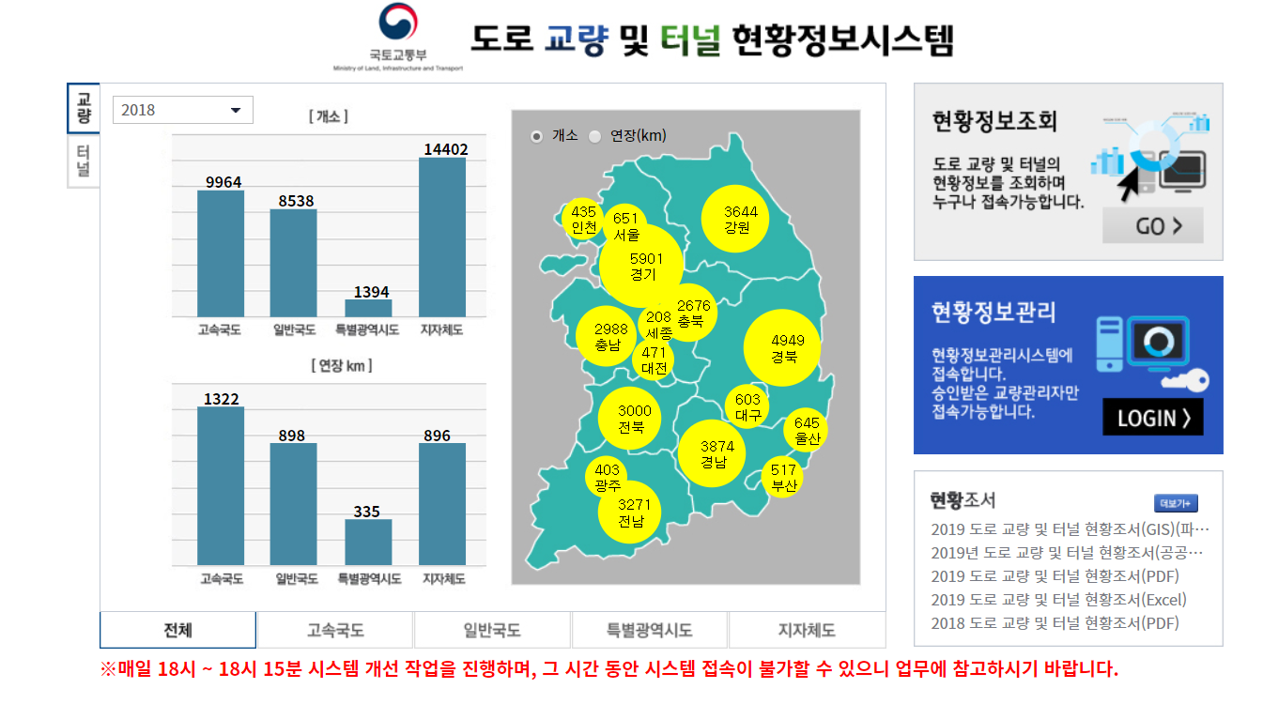
08
기타(사례 분석)
국토 교통부의 도로 교량 및 터널 현황정보 시스템
국내의 도로 교량과 터널 현황정보를 알기 쉽게 지역별로 그래프로 나누어 두었고 지도상에도 해당 데이터를 표시해 두었다. 그리고 하단에 보면 해당 도로 교량의 도로 종류로 나누어 해당내용을 다시 지역별로 구분해 두었다.

